Slide 1
MORFOLOGIE
1.hodina
8.3.2021

Slide 2
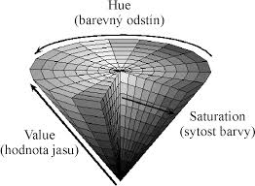
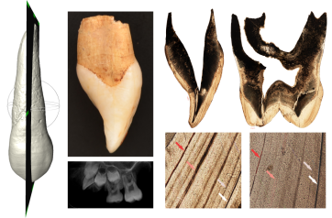
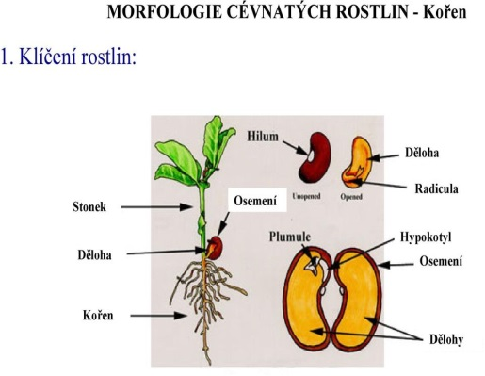
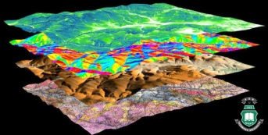
Význam morfé + logia
morfé – tvar, logia – nauka
morfologie je součástí mnoha věd:
- biologie
astronomie
geomorfologie
archeologie

Slide 3
Lingvistická morfologie
STUDUJE
  tvary slov
  procesy slovotvorby
  jejich výsledné tvary – celkové i částečné
Základní jednotkou je morfém = signifikativní (tedy znaková) jednotka jazyka, která je nositelem významu.

Slide 4
Význam morfému
význam
lexikální
gramatický

Slide 5
DVOJÍ PŘÍSTUP morfologie
MORFOLOGIE
AMERICKÉ POJETÍ
(deskriptivisté)
GRAMATICKÉ KATEGORIE
(G-morfémy –gramatické části slov)
LEXIKÁLNÍ ČÁST (SLOVOTVORBA)
(L-morfémy – lexikální morfémy)
EVROPSKÉ POJETÍ
(tradiční lingvistika)
POUZE G-morfémy

Slide 6
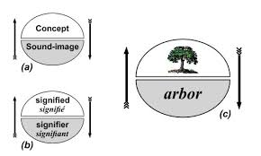
MORFÉM
ELEMENTÁRNÍ JAZYKOVÝ ZNAK
BILATELÁRNÍ JEDNOTKA – sloučení označovaného a označovacího (F. Saussure)

Slide 7
Typy morfému podle významu
(viz slide 4)
MORFÉM
Lexikální
L-morfém
(též: slovotvorný
- autosémantický)
Gramatický
G- morfém
(též: flektivní, gramatický či synsémanticky)

Slide 8
Lexikální morfémy
Lexikální morfém
Vázaný (jsou svázány s jinými morfémy v rámci jednoho slova)
Volný (je automomní a graficky oddělitelný a přemístitelný)
Derivační
(předpony, přípony)
Bázové –vytvářejí lexikální základ

Slide 9
Lexikální morfémy – klasifikace z hlediska obsahu
LEXIKÁLNÍ MORFÉM
DVA DRUHY
KOŘEN -R
Značen R
Implikuje základní složky významu
FORMANT - F
Značen F
Derivační afixy – PREFIXY, SUFIXY, INFIXY A INTERFIXY

Slide 10
příklady
strojopisný
STROJ PIS - kořeny
O - spojovací morfém
spojující složeniny
NÝ - odvozovací morfém

Slide 11
příklady
CHÁLEIRA
chá eira
čaj (sufix označující nádobu)
sufix může vykazovat plurisémii)
L (interfix)

Slide 12
Gramatický morfém
Gramatický morfém
Volný - auxilianty
(satelitní), morfémy gramatické povahy v podobě graficky oddělitelných slov (člen, pomocné sloveso, předložka)
Vázaný (jsou dezinenciální povahy, vyjadřují gramatickou kategorii, objevují se hned za lexikální složkou). Někdy se akumuluje více koncovek (v aglutinačních jazycích), tomuto jevu se říká GRAMATÉM.

Slide 13
Gramatický morfém
Může také vykazovat i plurisémii
1 gramatický morfém může mít více významů
například - koncovka –a
- význam 1.pádu sg f. (nominativu - žena)
- význam 2. pádu sg m.(genitivu – pána)
- význam 1. pádu sg. N. (města)

Slide 14
ALOMORFY
Mnohé morfémy se realizují několika různými způsoby, které představují alomorfy (varianty nebo možné realizace.

Slide 15
DISTRIBUCE ALOMORFŮ
ALOMORFY
PRVNÍHO ŘÁDU
ŘÍZENY MORFOLOGICKY
DRUHÉHO ŘÁDU
ŘÍZENY FONOLOGICKY

Slide 16
ALOMORFY
1. ŘÁDU
2. ŘÁDU
výběr konkrétního alomorfu je diktován morfémickým okolím (příslušností sousedních morfémů do určité třídy, resp. jejich významem).
výběr je diktován fonemickým okolím (formou=fonémickou realizací sousedních morfémů). S alomorfy 2. řádu se ve větší míře setkáváme v uralských a altajských jazycích, kde značná část gramatických morfémů má 2-4 alomorfy (sufixy), jejichž distribuce souvisí s tzv. vokální harmonií

Slide 17
Alomorfy jednoho morfému
Mohou mít zcela různou podobu
mohou se lišit jen jednou hláskou
Jde o tzv. supletivismus, se kterým se setkáváme například při stupňování nepravidelných adjektiv nebo adverbií (dobrý-lepší, bom-melhor-ótimo), nebo ve flexi pomocných sloves ( být-jsem).
Jde o tzv. alternaci: odlišení jen jednou souhláskou nebo samohláskou, a to v podobě střídání souhlásek nebo samohlásek v různých variantách jednoho kořene (kmene) se nazývá alternace. (např: dormir-durmo „spát“, „spím“, nebo vestir-visto, „obléci se“, „oblékám se“ apod.)

Slide 18
Gramatický morfém (FÚZE, GRAMATÉM)
Může vykazovat také fúzi: jeden morfém je nositelem více významů zároveň. V tom případě jej lze nazvat GRAMATÉMEM
ženám – morfém čísla i pádu
falei – morfém čísla, osoby a času
FALAR – MLUVIT
E I - (il jsem)

Slide 19
Nulový morfém
Některé gramatické morfémy mají tzv. nulovou realizaci. Např. u tvaru „žen“ je realizován 2. pád nulovým morfémem (nulovou koncovkou). Nebo v případě portugalského slova tórax „hrudní koš“ je plurál také realizován nulovým morfémem (o tórax „hrudník“, os tórax „hrudníky“).

Slide 20
Distribuce kontrastivní a komplementární
Kontrastivní distribuce:
Pro vyjádření nějaké gramatické kategorie máme více morfémů a ty se distribuují podle morfologických pravidel (v některých jazycích podle vokalické harmonie)
Např u sloves pro vyjádření 1.os. sg. Existují následující morfémy:
-O, -EI, -AVA, -ARA, -AREI,-ARIA,- ASSE, -AR
(Každý má jiný významový čas, kontrastují významově, proto kontrastivní distribuce)

Slide 21
Komplementární distribuce
Komplementární distribuce
Pro jeden významově stejný je existuje více morfému. Například pro plurál podstatných jmen existují
-s, -es, -is, -I, éis, ões, ães, ãos
Ty se ale nedistribuují nahodile, nýbrž podle pravidel.
Café –cafés
Professor -professores

Slide 22
Kombinatorika morfémů
R+0 les lov, ruka – bosque, caça, mão
R+ F lov-ec, caça-dor
  Ra knihovna, livr-aria
  aR, aR vý-let, ex-cursão
  aRa prekrásný super-bonito
R+R mrakodrap, arranha-céus

Slide 23
Slovní zásoba
morfologie morfologia, f.
lingvistika linguística f.
morfém morfema, m.
lexikální morfém morfema lexical
gramatický morfém morfema gramatical
kořen radical m. (volný)
kořen raíz f. (vázaný)
afix afixo m.
sufix sufixo,m.
prefix prefix,m.
infix infixo ,m.

Slide 24
Cvičení
Ke kterým typům morfémů patří slova: hoje „dnes“, aqui „tady“, pão “chléb“ LEXIKÁLNÍ nebo GRAMATICKÉ?
Definuj a označ ve slovech bázové morfémy. (filha „dcera“, falo „mluví-m“, boa „dobrá“, flores „květiny“)
Definuj a označ ve slovech papelaria, saudável, refazer, engordar, amanhecer, cafeteira derivační morfémy.
Rozděl slova podle typu kořenu na slova s kořenem vázaným a volným: hoje, aqui, pão, fiho, trabalhei.
V portugalském slově cháleiras označ kořen, odvozovací morfém a flektivní morfém.
K jaké alternaci dochází ve slovesech dormir, vestir?
Jak je realizován plurál u slova tórax?
Jaké alomorfy plurálu substantiv existují v portugalštině?
Uveď ke každému vzorci příklad kombinace morfémů: R+0, R+F, R+a, a+R+a.
Uveď ke každému vzorci příklad kombinace morfémů: R+R.

Slide 25
Řešení
Ke kterým typům morfémů patří slova: hoje „dnes“, aqui „tady“, pão “chléb“ LEXIKÁLNÍ
Definuj a označ ve slovech bázové morfémy: Morfémy bázové jsou zapojené do vnitřní struktury lexému a vytvářejí jeho lexikální základ. (filh-a „dcera“, fal-o „mluví-m“, bo-a „dobrá“, flor-es „květiny“)
Definuj a označ ve slovech papelaria, saudável, refazer, engordar, amanhecer, cafeteira derivační morfémy. Morfémy derivační jsou morfémy opírající se o morfémy bázové, k nimž připojují nějaký lexikální sém vytvářející příbuzný, ale přece jen nový lexém .Morfémy derivační se dále dělí na prefixy (re, a, en), interfixy (t) a sufixy (eira, aria, ável, ecer..).
Rozděl slova podle typu kořenu na slova s kořenem vázaným a volným: hoje, aqui, pão, fiho, trabalhei. Kořeny neboli kořenové morfy, implikují základní složku významu lexému a můžou být volné - autonomní (hoje, aqui, pão) nebo vázané – bázové (filh-a, trabalh-ei).
V portugalském slově cháleiras označ kořen, odvozovací morfém a flektivní morfém.
K jaké alternaci dochází ve slovesech dormir, vestir? Dormir, durmo, vestir visto
Jak je realizován plurál u slova tórax? -
Jaké alomorfy plurálu substantiv existují v portugalštině? -s, -es, -is, -I, éis, ões, ães, ãos
Uveď ke každému vzorci příklad kombinace morfémů: R+0, R+F, R+a, a+R+a.
Uveď ke každému vzorci příklad kombinace morfémů: R+R.

